Slide 1
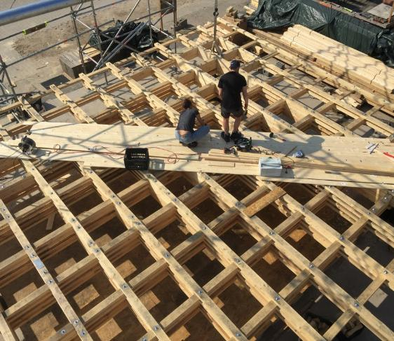
Der Lebenszyklus eines Gebäudes - Kurzversion
Erstellt von
Moritz Henes, Ammon Budde, Matthew Crabbe, Uwe Dziumbla, Mike Duhra, Andreas Schulz
Cottbus, 2025
Lizenz: CC BY-NC 4.0 (keine kommerzielle Nutzung, Bearbeitung erlaubt, Autor*in nennen)
© Natural Building Lab

Slide 2
Aufbau und Themen
Die Abrissfrage
  Gebäudelebensdauer
  Abrissthematik
Gebäude als Lebenszyklus in Theorie & Praxis
  Phase A: Herstellung & Bauphase
  Phase B: Nutzungsphase
  Phase C&D: End of Life Szenarien / Rückbau und Abriss

Slide 3
Abschnitt 1: Die Abrissfrage

Slide 4
Wurde schon mal
ein von Ihnen gebauten Objekt
abgerissen?
Notes:
Wo fängt man an?
In 2022 wurden 12.572 Gebäuden in Deutschland abgerissen jedoch es gibt keine Abrissgenehmingung daher ist der Zahl deutlich höher.

Slide 5
Wie lange wird ein Gebäude genutzt…?

Slide 6
Gebäudelebensdauer
Gebäudenutzung | Maximale Betriebsdauer bis Vollsanierung (Jahre)
Industrie
Forschung
Erziehung
Werbung
Verwaltung
Wohnen
Notes:
Umfangreicher Sanierung (also Abriss könnte anstehen)

Slide 7
Gebäudelebensdauer
Gebäudenutzung | Maximale Betriebsdauer bis Vollsanierung (Jahre)
Industrie | 20
Forschung | 30
Erziehung | 40
Werbung | 40
Verwaltung | 50
Wohnen | 60
→ Für DGNB/BNB Ökoberechung werden in der Regel 50 Jahren angesetzt
Quelle: Deutsche Gesellschaft für Nachhaltiges Bauen: Gebäudebezogene Kosten im Lebenszyklus
Notes:
TU Architekturgebäude 1968 gebaut, 90er Jahre Saniert, nun ist eine weitere Sanierung überfällig.
Wenn wir Gebäuden nicht pflegen werden sie Baufällig
Ein Berlin Altbau ist wahrscheinlich um 1900 gebaut worden und die meisten in den Nachkriegsjahren und noch mal in den 90er Jahre saniert. In der Nachkriegsjahren wollte niemand in Berlin Altbauten wohnen und viele sind abgerissen worden. Nun sind die Altbaubestände viel mehr gefragt (und teuer) als die Nachkriegsmoderne

Slide 8
Sind 50 Jahre wirklich ausreichend
für den Aufwand?

Slide 9
Die Abrissthematik
Wir haben mit einer (bezahlbaren) Wohnungskrise in den Großstädten zu tun¹.
2022 wurden 300.000 neue Wohnungen gebaut, gleichzeitig wurden 12.572 Gebäuden abgerissen².
Abriss - erhebliche Verschwendung von Ressourcen, Energie und Aufwand.
In Zeiten knapper und teurer werdender Rohstoffe können wir es uns nicht leisten, diese wertvollen Ressourcen durch Downcycling oder Deponierung zu verschwenden
Quelle: ¹ Hans Böckler Stiftung, Wohnungsnot in Deutschland, 2023 ² Statistischer Bundesamt, Weniger Abriss, 2022
Notes:
(Hans Böckler Stiftung, 2023).
(Statistischer Bundesamt, 2022)
(Statistisches Bundesamt, 2024),
Downcycling ist Recycling mit Qualitätsverlust

Slide 10
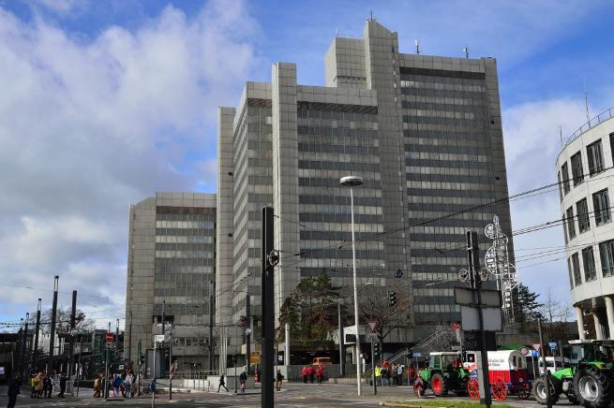
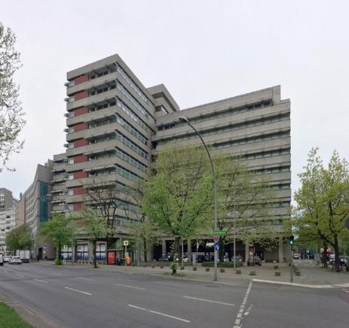
Was ansteht …
Stadthaus Bonn (© Wikimedia)
Büro Haus an der Urania Berlin (© Gunnar Klack 2018)
Notes:
Was ansteht ist die Sanierung eines Nachkriegs Gebäudebstand was überhaupt nicht auf Umbau und Energetische Effizienz gedacht worden ist – und häufig von der Gesellschaft als hässlich empfunden wird. Je doch sind diese Gebäuden mit einen großen Menge Graue Energie (in ihren Betontragwerke) verbunden.
Zahlreiche Beispiele aber hier zwei die neulich von Studierenden in Abschlussarbeiten behandelt worden sind. Es gibt viel mehr die keinerlei Aufmerksamkeit bekommen.
Die Reperaturgesellschaft ? Können wir das noch handwerklich? Sind wir dafür ausgebildet (als Planer und Handwerk)

Slide 11
Warum werden Gebäude abgerissen?

Slide 12
Warum reißen wir ab?
Heutigen Standard nicht entsprechend
Rentiert sich nicht, das Gebäude umzubauen
Ästhetik / Stadtbild
Ist baufällig
Smybolkraft
…
Notes:
Diskurs zu Abriss der DDR Moderne in viele Ostdeutsche Städten

Slide 13
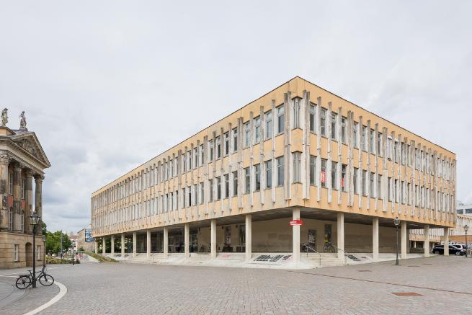
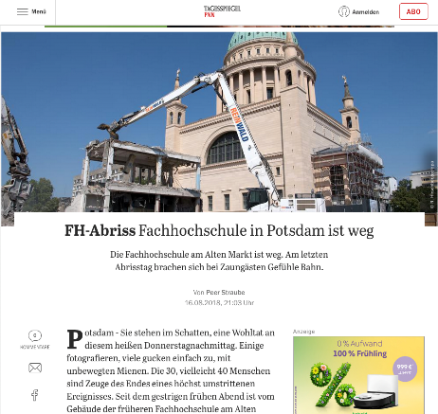
Umstrittenes Beispiel: FH Potsdam
© Adam Seven
© Tagesspiegel PNN
Notes:
Ein Bauwerk Spaltet Potsdam
Erbaut 1970
Abriss 2018
https://vimeo.com/ondemand/schrottoderchance

Slide 14
Fazit
Ein Gebäude zu errichten ist teuer und aufwendig
In unsere Gesellschaft überleben sie oft nicht so lange, wie sie eigentlich könnten
Politik, Planung und Handwerk müssen sich auf den Bestand fokussieren und diesen pflegen, reparieren und umnutzen

Slide 15
Abschnitt 2:
Gebäude als Lebenszyklus in Theorie & Praxis

Slide 16
Betriebsenergie / Graue Energie
Energiebedarf
Zeit
Standard
© Natural Building Lab
Notes:
Graue Energie ist die indirekte Energiemenge,
die über den gesamten Lebenszyklus eines Produkts (z. B. Bauteil, Konsumgut) oder einer Dienstleistung benötigt wird – bis zum Abriss / Rückbau
Sie ist sozusagen die "versteckte NICHT SICHTBARE" Energie, (nicht direkt bei der Nutzung)

Slide 17
Betriebsenergie / Graue Energie
End of Life
Energiebedarf
Betrieb
Errichtung
Zeit
Standard
© Natural Building Lab

Slide 18
Betriebsenergie / Graue Energie
End of Life
Energiebedarf
Energiebedarf
Betrieb
End of Life
Betrieb
Errichtung
Errichtung
Zeit
Zeit
Energetisch Optimiert
Standard
© Natural Building Lab
Notes:
Dieses Energie kriegt man nicht mehr aus dem System raus

Slide 19
Betrachtungsebenen und Stoffkreislauf
Stoffverlust
© Natural Building Lab
Stoffkreislauf in Gebäuden, technischer und biologischer Kreislauf nach Ellen-McArthur Fundation, C2C
Notes:
Stoffkreislauf in Gebäuden, technischer und biologischer Kreislauf nach Ellen-McArthur Fundation, C2C
Von Rohstoff über Produkt zu Bauteil und Gebäude. Darstellung zur Verdeutlichung des technischen und biologischen Krieslaufes
Die Phasen lassen sich in Lebenszyklussphasen der Gebäude übersetzten: A: Rohstoff bis Gebäude, B: Gebäude und C: Weiterverteilung nach Gebäude

Slide 20
Lebenszyklusphasen der Ökobilanz
© DIN EN15804:2022-03
Notes:
- Zusammenfassung der Phasen A1-A3, A, B1-B7, C & D
- Ab A4 werden Szenarien angenommen ! Da in Planung und noch nicht ausgeführt. Realistische Szenarien müssen angenommen werden

Slide 21
Lebenszyklusphasen der Ökobilanz
Klassisches Aufgabenfeld der Architektur: Planung der Ausführung (und Nutzung)
© DIN EN15804:2022-03
Notes:
Aufgabenfeld der Architektur ist die Planung der Bauphase und der Nutzung des Gebäudes
Aufgaben der Materialbereitstellung ist heutzutage nicht direkte Aufgabe der Planung. Wir planen mit Materialien die „Vorhanden sind“
Was nach dem Lebenszyklussende mit dem Gebäude passiert ist in der Regel nicht teil des Planungsprozesses und “Problem anderer Leute“
Klassischerweise wird das Gebäude verkauft, der nächste Eigentümer muss dann damit umgehen. Gebäude entweder nichts mehr wert oder schmälert Grundstückerlös

Slide 22
Lebenszyklusphasen der Ökobilanz
Hauptverantwortung des Handwerks: Errichtung gibt alle nachfolgenden Szenarien vor
© DIN EN15804:2022-03
Notes:
Aufgaben des Handwerks in der Ausführung beschränkt sich in der Regel auf die praktischen Tätigkeiten.
Materialien werden nach Angebot bestellt und verbaut
Abriss und Rückbau sind auch Handwerkliche Tätigkeiten, werden allerdings von anderem Gewerke ausgeführt.

Slide 23
Lebenszyklusphasen der Ökobilanz
Phasen ohne direkte Bauplanungs- und Ausführungsverantwortung
© DIN EN15804:2022-03
Notes:
Die Lebenszykluspahsen vor dem Gebäude und Nach dem Gebäude sind nicht direkt abgedeckt.
Planung beeinflusst alle Phasen, allerdings nur indirekt, und wenn jemand dafür zahlt!!!
Durch Zertifizierungen wird hierauf Einfluss genommen. Handwerk als Ausführendes Gewerke hat wenig Handlung Spielraum

Slide 24
Optimierung Phase A
End of Life
Energiebedarf
Energiebedarf
End of Life
Betrieb
Betrieb
Errichtung
Errichtung
Zeit
Zeit
Ressourcen Optimiert
Standard
© Natural Building Lab
Notes:
Standard Halle vs Stampslehm Halle

Slide 25
Welche Handlungsoptionen bestehen in Ihren Gewerken?
Notes:
Rohstoffe sparen / wiederverwenden
Material in den Ausbildungshallen

Slide 26
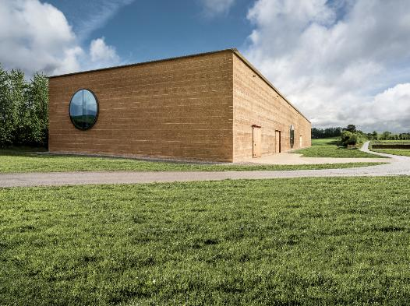
Phase A: Strategie Verwendung nachwachsenden Baustoffen
Ricola Kräuterzentrum, 2014
Herzog de Meuron
- Geschossfläche 4800 m² -
- Gebäudevolumen 41.350 m³
Stampflehm Außenwände aus vorgefertigten Elementen
Lehm aus der nahen Umgebung
© Herzog de Meuron (Schweizer Architekten)
Notes:
Geschossfläche
4800 m²
Gebäudevolumen
41'350 m³
Aus Baunetzwissen.de (https://www.baunetzwissen.de/nachhaltig-bauen/objekte/gewerbe-industrie/ricola-kraeuterzentrum-in-laufen-4297417)
Nachhaltig Bauen
Das Kräuterzentrum ist überwiegend aus Lehm errichtet, der vor Ort (d.h. in einem Umkreis bis zu zehn Kilometern) abgebaut wurde. Für die Ausführung der Stampflehmfassade wurde der Österreicher Martin Rauch mit seiner Firma Lehm Ton Erde Baukunst hinzugezogen. Eine Betonkonstruktion trägt das Dach und sichert die Stampflehmwände aus vorgefertigten Elementen. Für diese wurde eine Mischung aus Lehm, Mergel und Kies in einer Halle im Nachbarort Zwingen in der Schalung gestampft, sodass Elemente im Format 4,35 x 1,35 x 0,45 Meter entstanden. Deren Transport zur Baustelle erfolgte per Lkw.
Die Fugen lassen sich aufgrund der Plastizität des Lehms leicht retuschieren, sodass ein homogener Baukörper entsteht. Zur Abminderung des natürlichen Prozesses von Erosion durch Regen und Wind (der im Übrigen zugelassen wird) wurden horizontale Schichten aus Trasskalkzement mit eingestampft. Die Außenwände im Bereich der Anlieferung und Lagerung bestehen ausschließlich aus Lehm. So wirkt sich dessen feuchteregulierende Eigenschaft positiv und energetisch nachhaltig auf das gesamte Raumklima aus. Eine Photovoltaikanlage auf dem Dach und die Nutzung der Abwärme des nahegelegenen Produktionsbetriebs verbessern die ökologische Bilanz des Kräuterzentrums zusätzlich. us

Slide 27
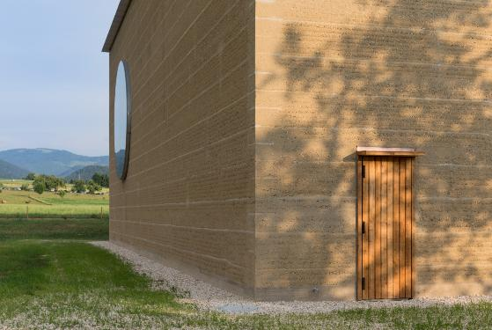
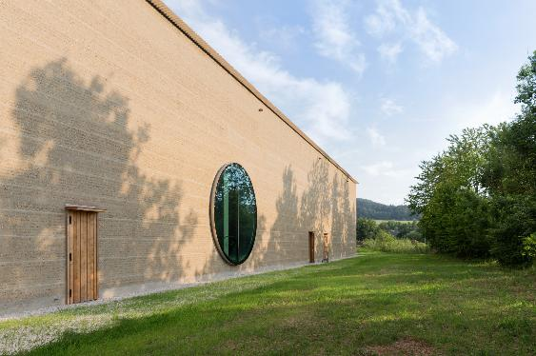
Ricola Zentrum Stampflehm
© Herzog de Meuron
Notes:
Kalkschichten schützen die Stampflehm Oberfläche von Erosion (jedoch es sieht nicht mehr so glatt aus wie auf diesen Fotos)
Geschossfläche
4800 m²
Gebäudevolumen
41'350 m³

Slide 28
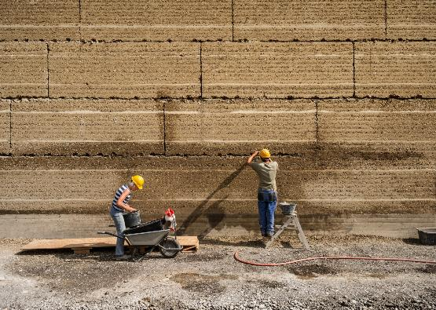
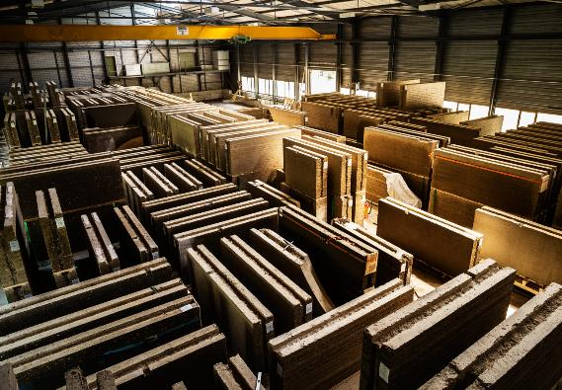
Ricola Zentrum Vorfertigung
Größter Lehmbau Europas Stampflehmbau nach Plänen von Herzog & de Meuron für Ricola in Laufen - Bauhandwerk
© Herzog de Meuron
Notes:
Weil das stampfen sehr aufwendig ist und relativ lange Trockenzeit pro 30cm Schicht benötigt, wurden die Elemente vorgefertigt. Diese ca. 4 x 1,3 x 0,5 Blöcke wurden vor Ort aufgestellt und miteinander gefugt um einen gleichmäßigen
zu erzielen.

Slide 29
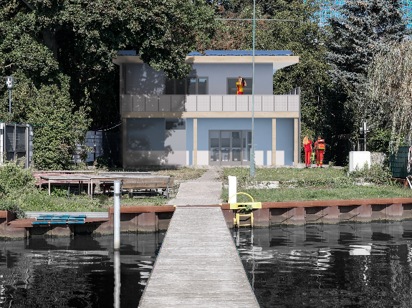
Phase A Wiederverwendung von Bauteilen
Wasserrettungsstation Friedrichshagen - am Müggelsee
NBL Studio gGmbH + ZRS
ReUse Pilotprojekt der BIM
Wiederverwendung von Tragenden und nicht tragenden Bauteilen.
© NBL Studio gGmbH

Slide 30
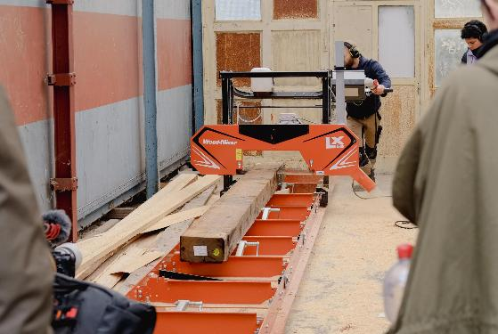
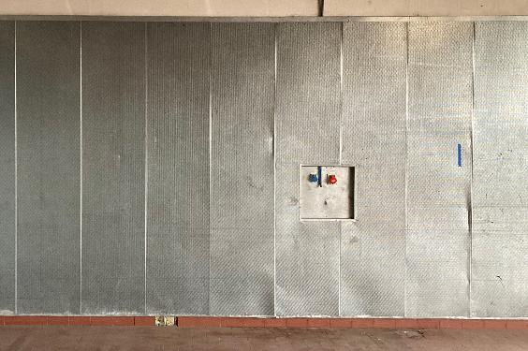
Phase A Wiederverwendung von Bauteilen
© NBL Studio gGmbH

Slide 31
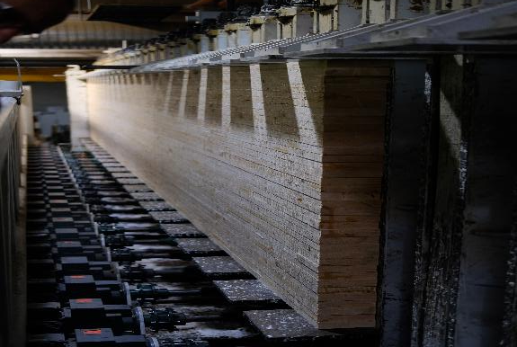


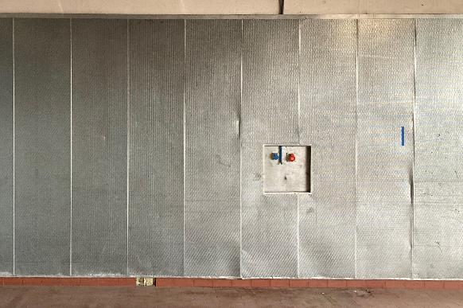
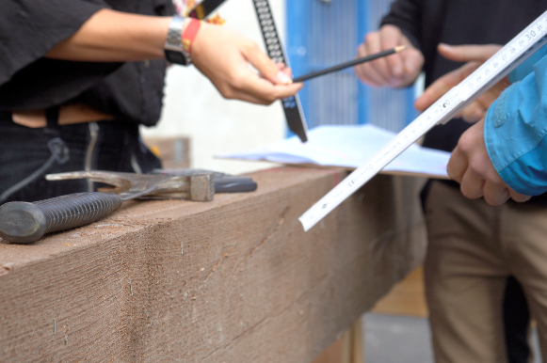
Phase A Wiederverwendung von Bauteilen
© NBL Studio gGmbH

Slide 32
Phase B
Nutzungsphase

Slide 33
Phase B
© DIN EN15804:2022-03
Notes:
Phase B,
Nutzung des Gebäudes, hier fließen alle Faktoren durch Nutzung, Austausch, Energieverbrauch etc. ein.
Je länger diese Phase, um so weniger Auswirkungen durch andere Phasen (Neubau und Abriss)

Slide 34
Betriebsphase
© Natural Building Lab
Notes:
Material-Kreislauf zur Verdeutlichung der Wiederverwendungsmöglichkeiten
Widerverwendung auf Bauteilebene: erneuter Einsatz ganzer Elemente
Materialebene: Recycling
Produkt: Wiederverwendung auf Produktnormebene

Slide 35
Wie lange überleben Bauteile?

Slide 36
Nutzungsdauer von Bauteilen
Gebäudehülle
Tragwerk
Quelle: BNB-Nutzungsdauer von Bauteilen (2017)
Notes:
Welche Nutzungsdauer erwarten wir von unterschiedlichen Bauteilen?

Slide 37
Nutzungsdauer von Bauteilen
Gebäudehülle
30 Jahren
Tragwerk
50 - 100 Jahren
Quelle: BNB-Nutzungsdauer von Bauteilen (2017)

Slide 38
Nutzungsdauer von Bauteilen
Gebäudehülle
30 Jahren
Tragwerk
50 - 100 Jahren
Gebäudetechnik
Innenausbau
Quelle: BNB-Nutzungsdauer von Bauteilen (2017)

Slide 39
Nutzungsdauer von Bauteilen
Gebäudehülle
30 Jahren
Tragwerk
50 - 100 Jahren
Gebäudetechnik
10 - 20 Jahren
Innenausbau
5 - 10 Jahren
Quelle: BNB-Nutzungsdauer von Bauteilen (2017)
Notes:
Frauen – alle 5 Jahre renovieren ;-)

Slide 40
Nutzungsdauer von Bauteilen
Gebäudehülle
30 Jahren
Tragwerk
50 - 100 Jahren
Gebäudetechnik
10 - 20 Jahren
Innenausbau
5 - 10 Jahren
Grundrisse
Grundstück
Quelle: BNB-Nutzungsdauer von Bauteilen (2017)

Slide 41
Nutzungsdauer von Bauteilen
Gebäudehülle
30 Jahren
Tragwerk
50 - 100 Jahren
Gebäudetechnik
10 - 20 Jahren
Innenausbau
5 - 10 Jahren
Grundrisse
10 - 15 Jahren
Grundstück
Quelle: BNB-Nutzungsdauer von Bauteilen (2017)
> 200 Jahren
Notes:
Und eigentlich überleben viele Bauteile überhaupt nicht so lang wie in diese Statisken
BNB - Bewertungssystem Nachhaltiges Bauen
(LCC) - Lebenszykluskosten
(LCA) (Life Cycle Assessment) Ökobilanzen
systematische Methode zur Analyse der Umweltauswirkungen eines Produkts, Prozesses oder einer Dienstleistung über dessen gesamten Lebenszyklus, von der Rohstoffgewinnung bis zur Entsorgung.
und beschreibt ein Instrument zur Planung und Bewertung nachhaltiger Bauvorhaben, wobei auch Bauteile gezielt nach ökologischen, ökonomischen und technischen Kriterien bewertet werden.

Slide 42
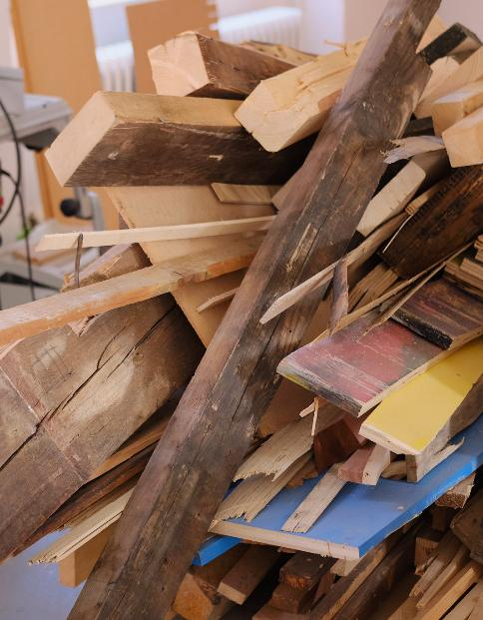
Welche Faktoren in der Betriebsphase beeinflussen die Nachhaltigkeit?
Längste Lebenszyklusphase. Wenn diese verlängert wird, können Herstellung/ Errichtung/ Rückbau Umweltkosten vermieden werden.
Austauschzyklen und Lebensdauern von Materialien sind entscheidend
Gebäudeplanung hat wesentlichen Einfluss auf Lebensdauer des Gebäudes
Energieverbrauch
© Natural Building Lab
Notes:
https://www.zrs.berlin/project/verwaltungsgebaeude-tierpark/

Slide 43
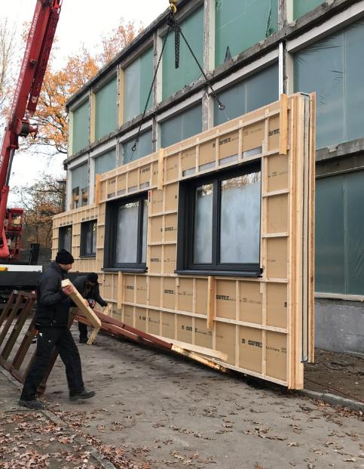
Bauteil/Systemebene:
Robuste Details
Materialgerecht Entwerfen / Ausführen
TGA vereinfachen
© ZRS-Architekten
Notes:
https://www.zrs.berlin/project/verwaltungsgebaeude-tierpark/
TGA - Technische Gebäudeausrüstung

Slide 44
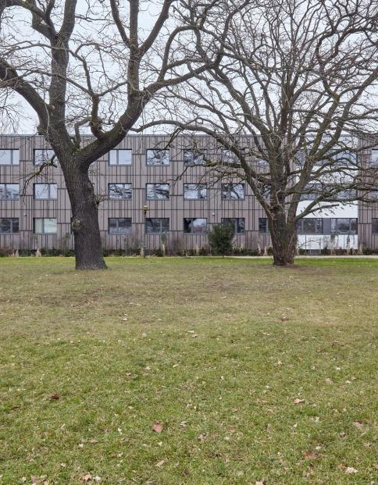
Auf Gebäudeebene
Kultureller und Sozialer Wert
Umnutzbarkeit
Anpassbarkeit/ Reparierbarkeit
Erweiterbarkeit
© ZRS-Architekten / Matthew Crabbe
Notes:
https://www.zrs.berlin/project/verwaltungsgebaeude-tierpark/

Slide 45
Betriebsenergie / Graue Energie
End of Life
Energiebedarf
Betrieb
Errichtung
Zeit
Standard
© Natural Building Lab

Slide 46
Betriebsenergie / Graue Energie
Energiebedarf
Sanierung
Betrieb
Errichtung
Zeit
Standard
+ Energetische Sanierung
© Natural Building Lab
Notes:
Aber die beste Lösung…

Slide 47
Welche Handlungsoptionen bestehen in Ihren Gewerken?
Notes:
Energie bei der Nutzung sparen
Werterhaltung

Slide 48
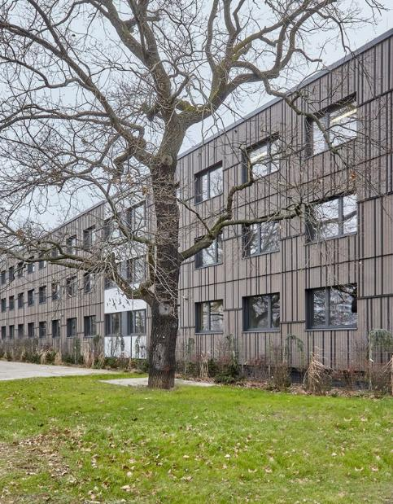
Phase B: Strategie Gebäude Erhalten
Verwaltungsgebäude Tierpark, 2019
ZRS Architekten Ingenieure
DDR-Skelettbau aus 1960er
Bestehende Fassade vollständig zurückgebaut und gegen eine neue Wandkonstruktion in Holztafelbauweise mit hinterlüfteter Fassade und Zellulosedämmung ersetzt.
© ZRS-Architekten / Matthew Crabbe
Tierpark Berlin-Friedrichsfelde

Slide 49
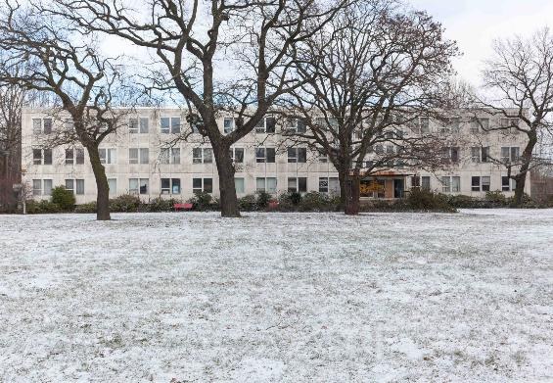
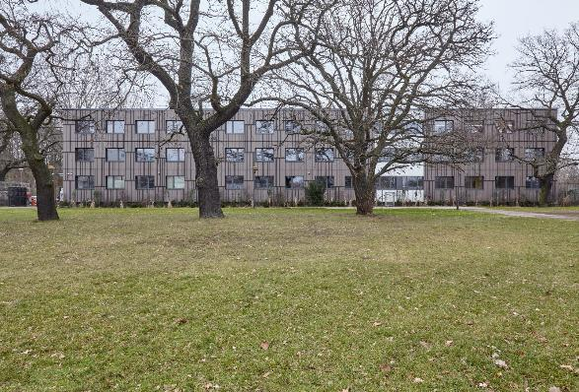
Verwaltungsgebäude Tierpark
Vorher/Nachher
© ZRS-Architekten / Matthew Crabbe

Slide 50
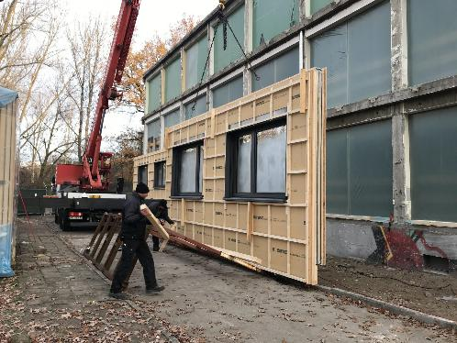
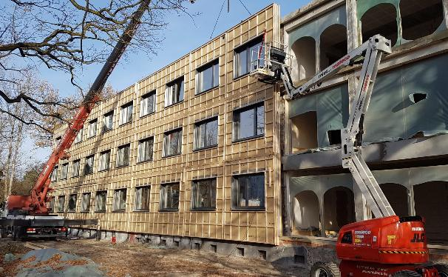
Verwaltungsgebäude Tierpark
Vorgefertigte Fassade auf 60er Jahre Betonskelett
© ZRS-Architekten

Slide 51
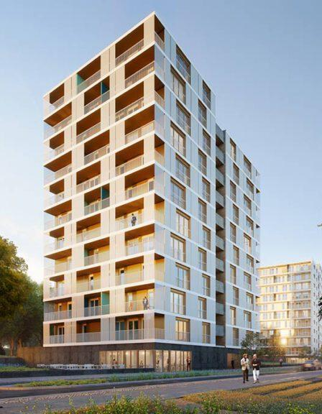
Phase B: Umnutzbarkeit/Anpass-barkeit in der Planung
Woodscraper, 2024 - Wolfsburg
Partner + Partner Architekten mit Begleitforschung von NBL
Kreislauffähiges Wohnhochaus in Holzbauweise
Flexibles Gebäuderaster
Vorhaltung Öffnungen
Schallentkopplung angelegt
© Partner + Partner Architekten
Notes:
Wohnhäuser mit je zwölf Geschossen, die insgesamt 106 barrierefreie Wohnungen bieten. Die Erstellung erfolgt in Holzhybridbauweise.

Slide 52
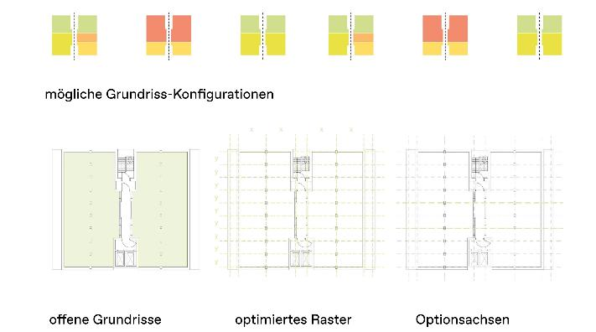
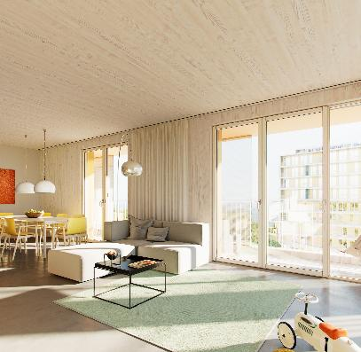
Woodscraper
Anpassbarkeit
© Partner + Partner Architekten

Slide 53
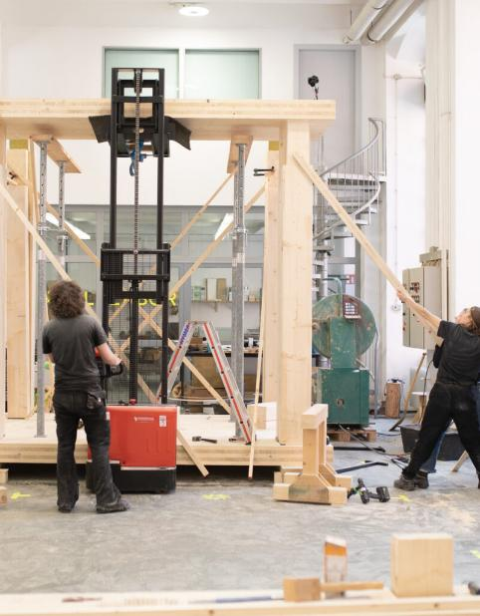
Phase B: Reparierbarkeit in der Konstruktion
Woodscraper, 2024
Partner + Partner Architekten mit Begleitforschung von NBL
Exemplarischer Aufbau und Abbau aller Bauteile
Trockener Aufbau
Alle Schichten lose verlegt
TGA / Fußbodenheizung in separater Schicht
© Jan Rotter
Notes:
Fussbodenaufbau im WOODSCRAPER (Forschungsprojekt)
- Getrennte Schichten, trocken und lose verlegt
- schwimmende Verlegung der Dielen.
- Alle Teile lassen sich herausnehmen, Reparieren und wieder 1:1 einbauen.
– Schichten können ersetzt werden
- Da Fußbodenheizung in Rillen geführt, kein großer Aufwand zum Austausch, Reparieren etc. Estrich muss nicht zerstört werden und kann selbst ausgetauscht werden.

Slide 54
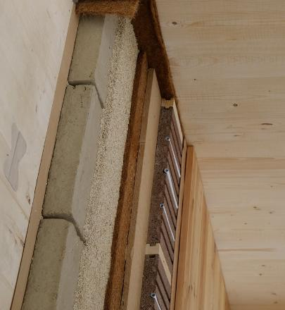
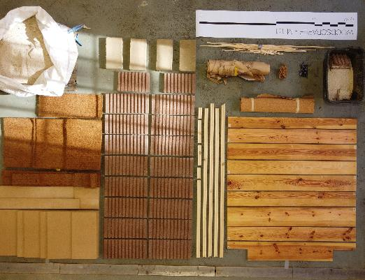
Woodscraper Reparierbarkeit in der Konstruktion
© Natural Building Lab
Notes:
Fussbodenaufbau im WOODSCRAPER (Forschungsprojekt)
- Getrennte Schichten, trocken und lose verlegt
- schwimmende Verlegung der Dielen.
- Alle Teile lassen sich herausnehmen, Reparieren und wieder 1:1 einbauen.
– Schichten können ersetzt werden
- Da Fußbodenheizung in Rillen geführt, kein großer Aufwand zum Austausch, Reparieren etc. Estrich muss nicht zerstört werden und kann selbst ausgetauscht werden.

Slide 55
Phase C +D
End of Life Szenarien

Slide 56
Phase C&D
© DIN EN15804:2022-03
Notes:
Phase C und D,
Nach Ende des Gebäudelebenszykluss. Umweltauswirkungen durch Rückbau und Material-Verwertung

Slide 57
Nachnutzungsphase
Stoffverlust
© Natural Building Lab
Notes:
Material-Kreislauf zur Verdeutlichung der Wiederverwendungsmöglichkeiten
Widerverwendung auf Bauteilebene: erneuter Einsatz ganzer Elemente
Materialebene: Recycling
Produkt: Wiederverwendung auf Produktnormebene

Slide 58






Phase C&D, End of Life Szenarien
Wiedergewonnenes Material
Aufbereitung
Sekundärbaustoff
Wiederverwendung:
(Reuse)
Wiederverwertung:
(Recycling)
Weiterverwertung:
(Downcycling)
© Natural Building Lab
Notes:
Qualitätsstufen nach Rückbau

Slide 59
Betriebsenergie / Graue Energie
End of Life
Energiebedarf
Energiebedarf
Betrieb
End of Life
Errichtung
Betrieb
Errichtung
Zeit
Zeit
Standard
Alle Phasen Optimiert
© Natural Building Lab
Notes:
Dieses Energie kriegt man nicht mehr aus dem System raus

Slide 60
Welche Handlungsoptionen bestehen in Ihren Gewerken?

Slide 61
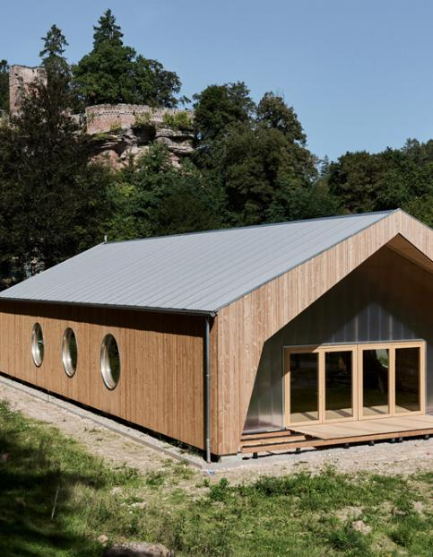
Phase C/D: Rückbaubarkeit vereinfachen
T Lab TU Kaiserslautern, 2023
fatuk FG-Baukonstruktion + Entwerfen, Birk Heilmeyer Frenzel Architekten
Schraubverbindungen
Steckverbindungen
Robuste Materialien
©Andreas Labes, www.tlab.architektur.rptu.de
Notes:
https://tlab.architektur.rptu.de/campus-diemerstein

Slide 62
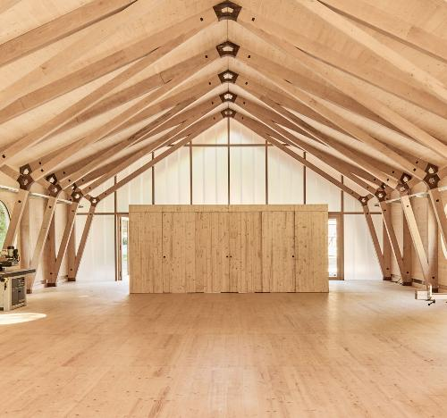
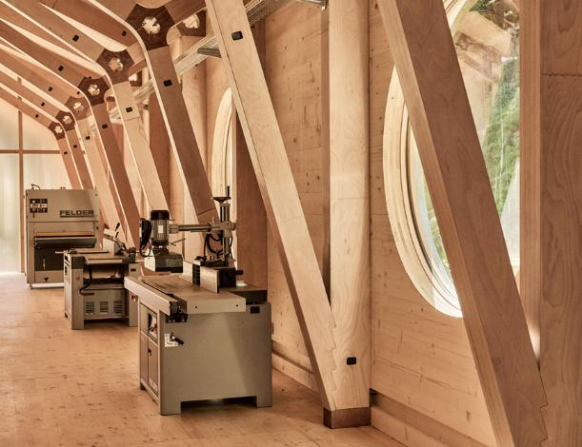
T-Lab: Rückbaubarkeit vereinfachen
©Andreas Labes, www.tlab.architektur.rptu.de
Notes:
Für das Hallentragwerk der Holzhalle Diemerstein wurden neuartig organisch geformte Ringknoten aus Kunstharzpressholz entwickelt. Diese leiten sich von der natürlichen Formgestalt von Astgabeln (Zwieseln) ab. Zwiesel sind von Natur aus so proportioniert, dass Kräfte durch große Rundungsradien stetig umgelenkt werden. Im Gegensatz zur unstetigen Kraftumlenkung (Kerbe) entstehen dadurch keine Spannungssingularitäten mit Spannungsspitzen. Somit steigt bei gleichem Materialeinsatz die Leistungsfähigkeit. Mit einer organisch geformten und am Kraftfluss orientierten Knotengeometrie lassen sich statisch effiziente und zugleich architektonisch filigrane Bauteilanschlüssen realisieren.

Slide 63
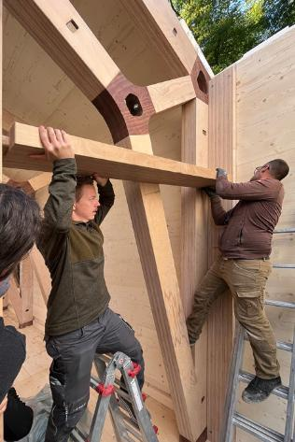
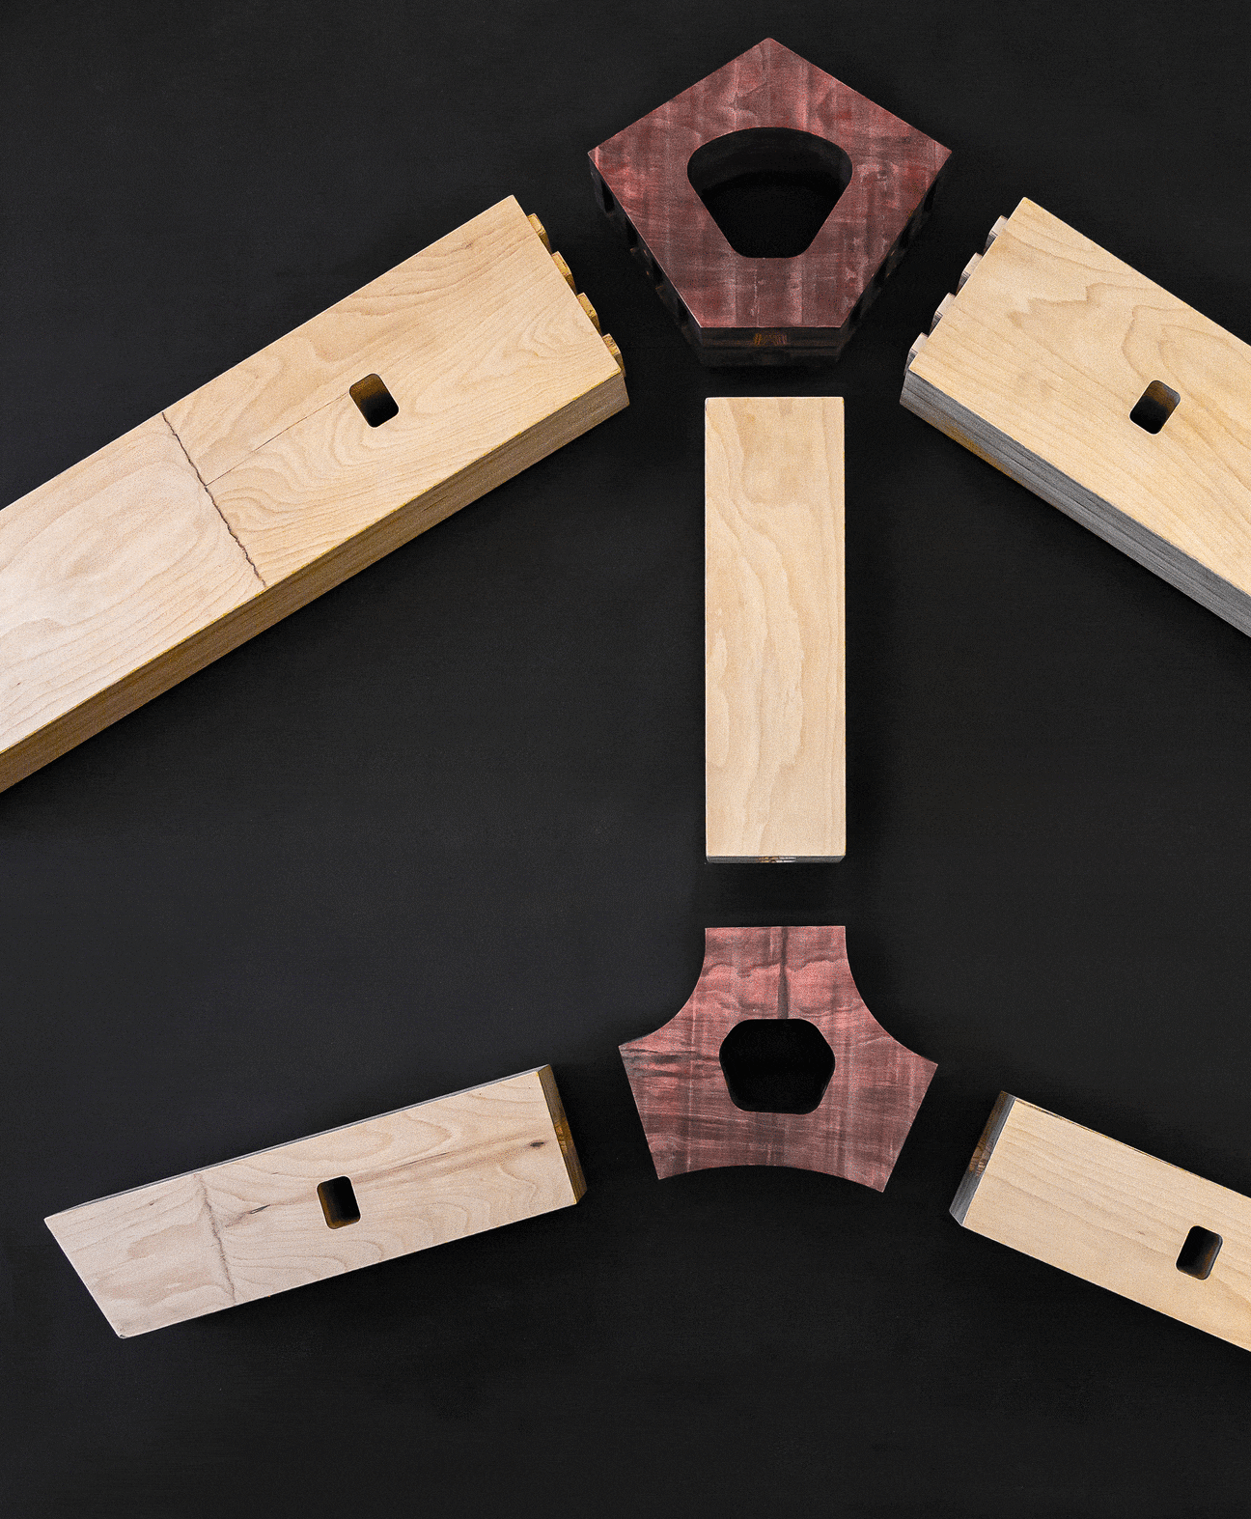
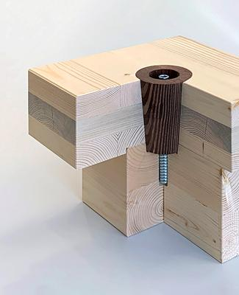
T-Lab: Rückbaubarkeit vereinfachen
©Andreas Labes, www.tlab.architektur.rptu.de
Notes:
Die kegelförmig gefrästen Konusadapter verbinden die Dach- und Wandelemente mit den Rahmen. Die aus Kunstharzpressholz gefertigten Verbinder sind dauerhaft, formstabil und hoch tragfähig.

Slide 64
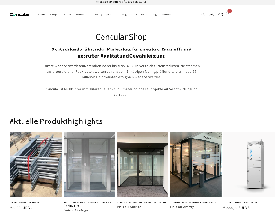
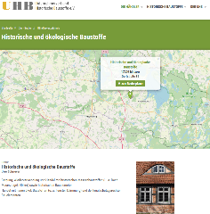
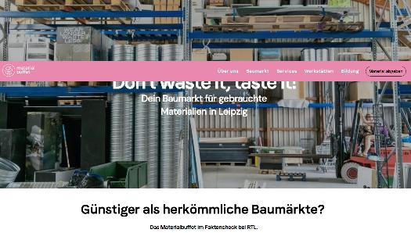
Phase C/D: Wiederverwendung ermöglichen
Bauteilbörsen z.b. Concular, Madaster
Bestandserfassung für die Wiederverwendung
Online Börse für Wiederverwendete Einbauten, Bauteile und Haustechnik
Strategische Beratung für Immobilien und Planungsbranchen
© www.concular.shop
Notes:
https://www.materialbuffet.de/
https://concular.shop/
https://www.historische-baustoffe.de/
https://tlab.architektur.rptu.de/campus-diemerstein

Slide 65
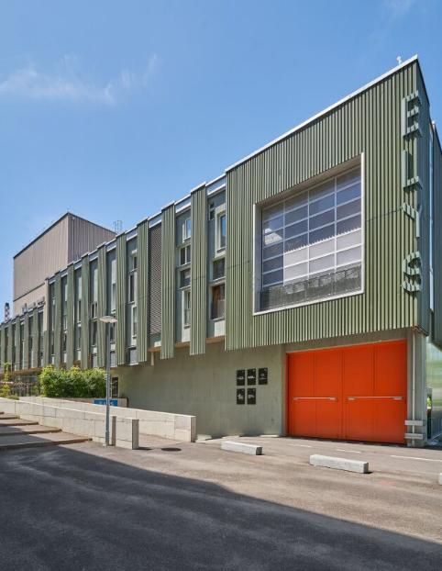
Phase C/D: Wiederverwendete Bauteile einsetzen
ELYS Kultur- & Gewerbehaus
Baubüro in Situ, 2021
Einsatz von wiederverwendeten Fenstern in unterschiedlichen Formaten
© Baubüro in Situ, www.insitu.ch
Notes:
Die Fassade wurde so konzipiert, dass Fenster unterschiedlicher Größe eingesetzt werden konnten. Hierzu eignete sich die Holzrahmenbauweise ideal.

Slide 66
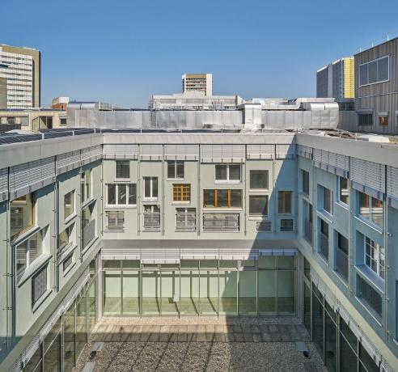
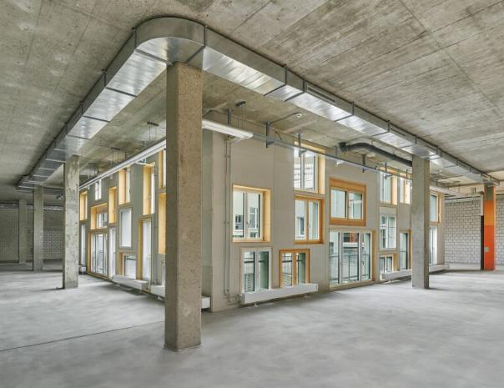
ELYS Kultur- und Gewerbehaus
© Baubüro in Situ, www.insitu.ch
Notes:
Im Umkreis von rund 100 km vom Projektstandort wurden Schweizer Fensterproduzenten nach „Lagerfenstern“ angefragt. Auf diese Weise konnten 200 neuwertige Fenster gesammelt werden, die aufgrund von Überproduktion oder Fehlbestellungen bei den Firmen lagerten. Üblicherweise werden diese Lagerbestände aus Platzgründen kurzfristig entsorgt. Die 200 Fenster, in Farbe, Form und Material unterschiedlich, bestimmen das lebhafte Fassadenbild.

Slide 67
Fazit
Mit geeigneten Strategien auf
Gebäude-, Bauteil- und Material-Ebenen
können die Umwelt-Auswirkungen während aller Phasen
des Lebenszyklus eines Gebäudes positiv beeinflusst werden

Slide 68

Natural Building Lab
NBL Studio gGmbH
Adalbert Straße 32
10179 Berlin
info@nbl-berlin.de
@NaturalBuildingLab
https://www.nbl.berlin/

Slide 69
Vielen Dank für die Teilnahme und Aufmerksamkeit!
Projekt NBAU im Internet:
https://bfw-bb.eu/nbau/
https://nexteconomylab.de/de/projekte/nachhaltigkeit-im-bau
https://www.nbl.berlin/
© Natural Building Lab

